Slide 2
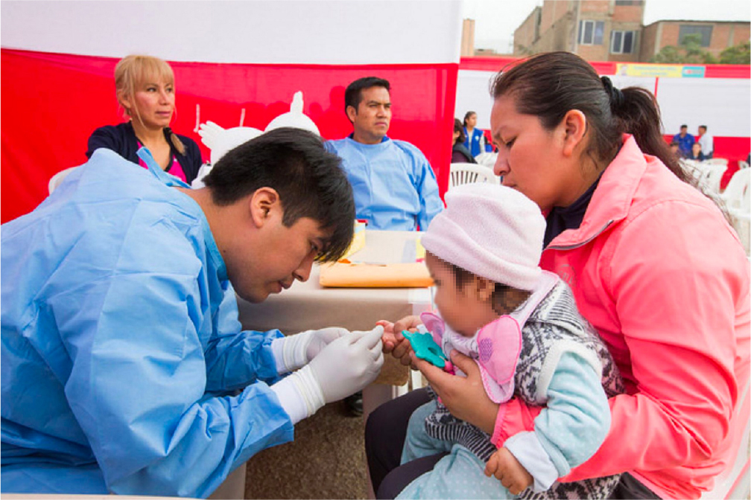
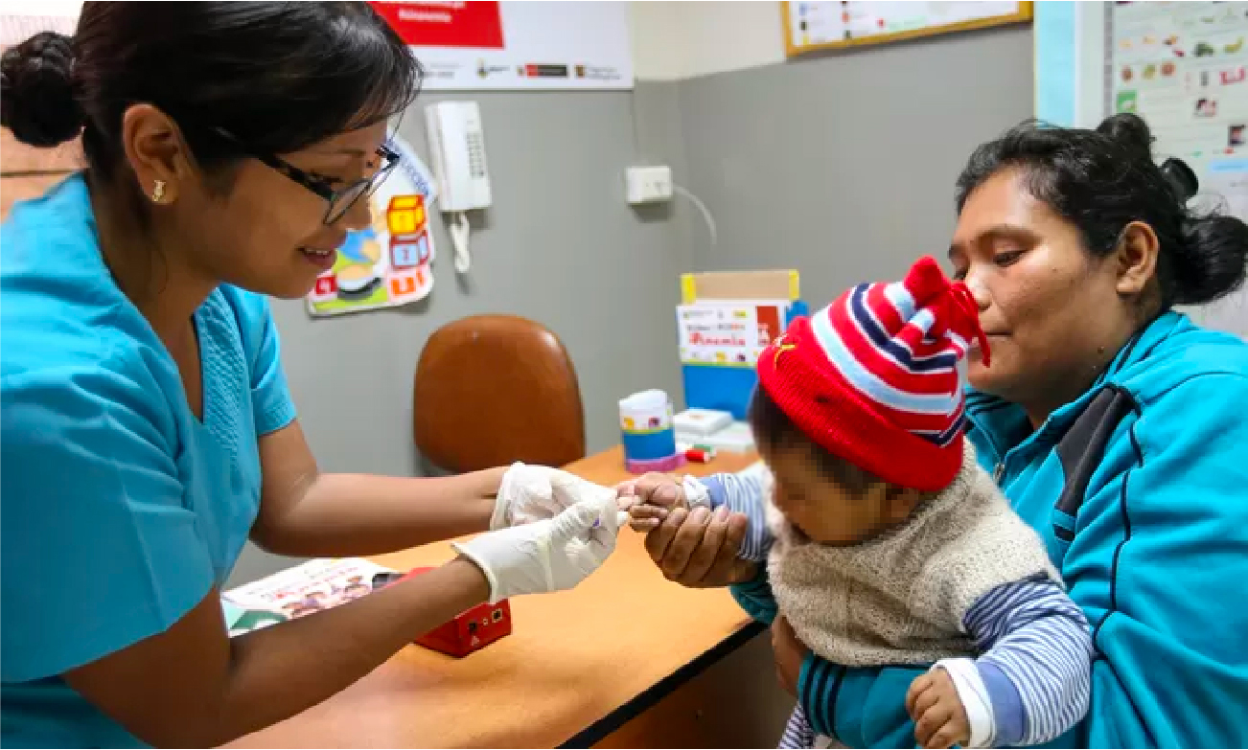
QUICK WINS
EJECUTADO POR OBRAS POR IMPUESTOS
PRÓXIMO A PRIORIZAR
Proyecto: “Mejoramiento del Crecimiento y Desarrollo de los Niños y Niñas desde la gestación hasta los 5 Años de Edad” 16 distritos de la provincia de Chota - Cajamarca.
Alianza Estratégica: Nestlé y Gobierno Regional de Cajamarca.
Ejecutores: Grupo Estrategia.
Monto: S/ 12 millones
Beneficiarios: 16 mil madres gestantes, niños y niñas.
Proyecto: “Mejoramiento del servicio de atención de salud básica en 185 unidades productoras 93 distritos de 8 provincias del departamento de Arequipa (diagnostico, prevención, reducción y control de la anemia).
Entidad Pública: Gobierno Regional de Arequipa.
Monto: S/ 21 millones
Beneficiarios: 174 mil madres gestantes, niños y niñas.

Slide 3
SIGUIENTES PASOS: proyectos existentes
30.06.24
Hoja de Ruta
Focalización de intervenciones
Presentación de Iniciativas Privadas
Adjudicación y Ejecución de Proyectos OxI
30.04.24
30.03.24
Asesoría técnica a entidades públicas.
Seguimiento proceso de selección.
Firma de convenios de inversión.
Seguimiento a la ejecución.
30.01.24
Promoción con empresas privadas.
Presentación de cartas de Iniciativa privada OXI.
Seguimiento a entidades públicas.
Dimensionamiento y adecuación de estudios.
Socialización y fortalecimiento de capacidades en entidades públicas.
Metas
Plan de Acción
Seguimiento
RUTA 2:
Solución Integral 12 meses
Determinación de intervenciones y componentes priorizados para combatir la anemia + Segmentación

